Slide 1


¿Qué es React?
Por Franco Balich

Slide 2


React
Es una librería de JavaScript de código abierto creada por Facebook para crear interfases de usuario.
Ventajas
Fácil de aprender y usar.
Componentes reutilizables.
Crear aplicaciones dinámicas.
Buen desempeño.

Slide 3
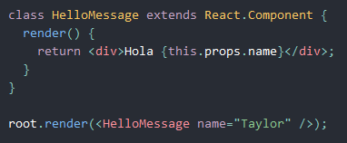
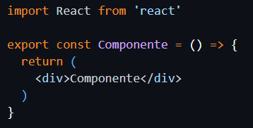
Componentes
Parte de la interfaz de usuario que es independiente y reusable.
Componentes:
Funcionales
De clase (Deprecado en V16,8)

Slide 4

Componentes funcionales
Función de JavaScript que retorna un elemento de React (JSX)
Debe devolver un elemento de React.
Debe comenzar con mayúsculas.
Puede recibir valores.

Slide 5

¿Qué es un prop?
Son los argumentos que puede recibir un componente de React.

Slide 6

¿Qué es un hook?
Es una función especial que te permite trabajar con estados en componentes funcionales y otros aspectos de React, permitiendo así escribir un código mucho mas conciso y fácil de entender.

Slide 7

Hooks
Hooks Básicos
useState
useEffect
useContext
Hooks adicionales
useReducer
useCallback
useMemo
useRef
useImperativeHandle
useLayoutEffect
useDebugValue
useDeferredValue
useTransition
useId

Slide 8

React Router
React Router es una librería de enrutamiento para aplicaciones web de React. Es una herramienta muy útil para crear aplicaciones de página única

Slide 9
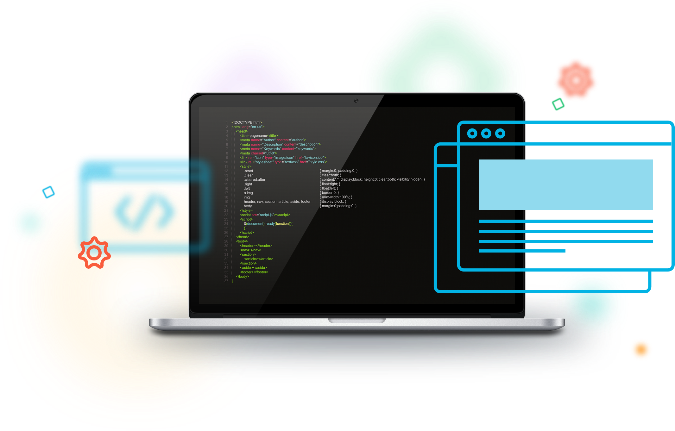
Continuemos con la parte práctica…

